Slide 1
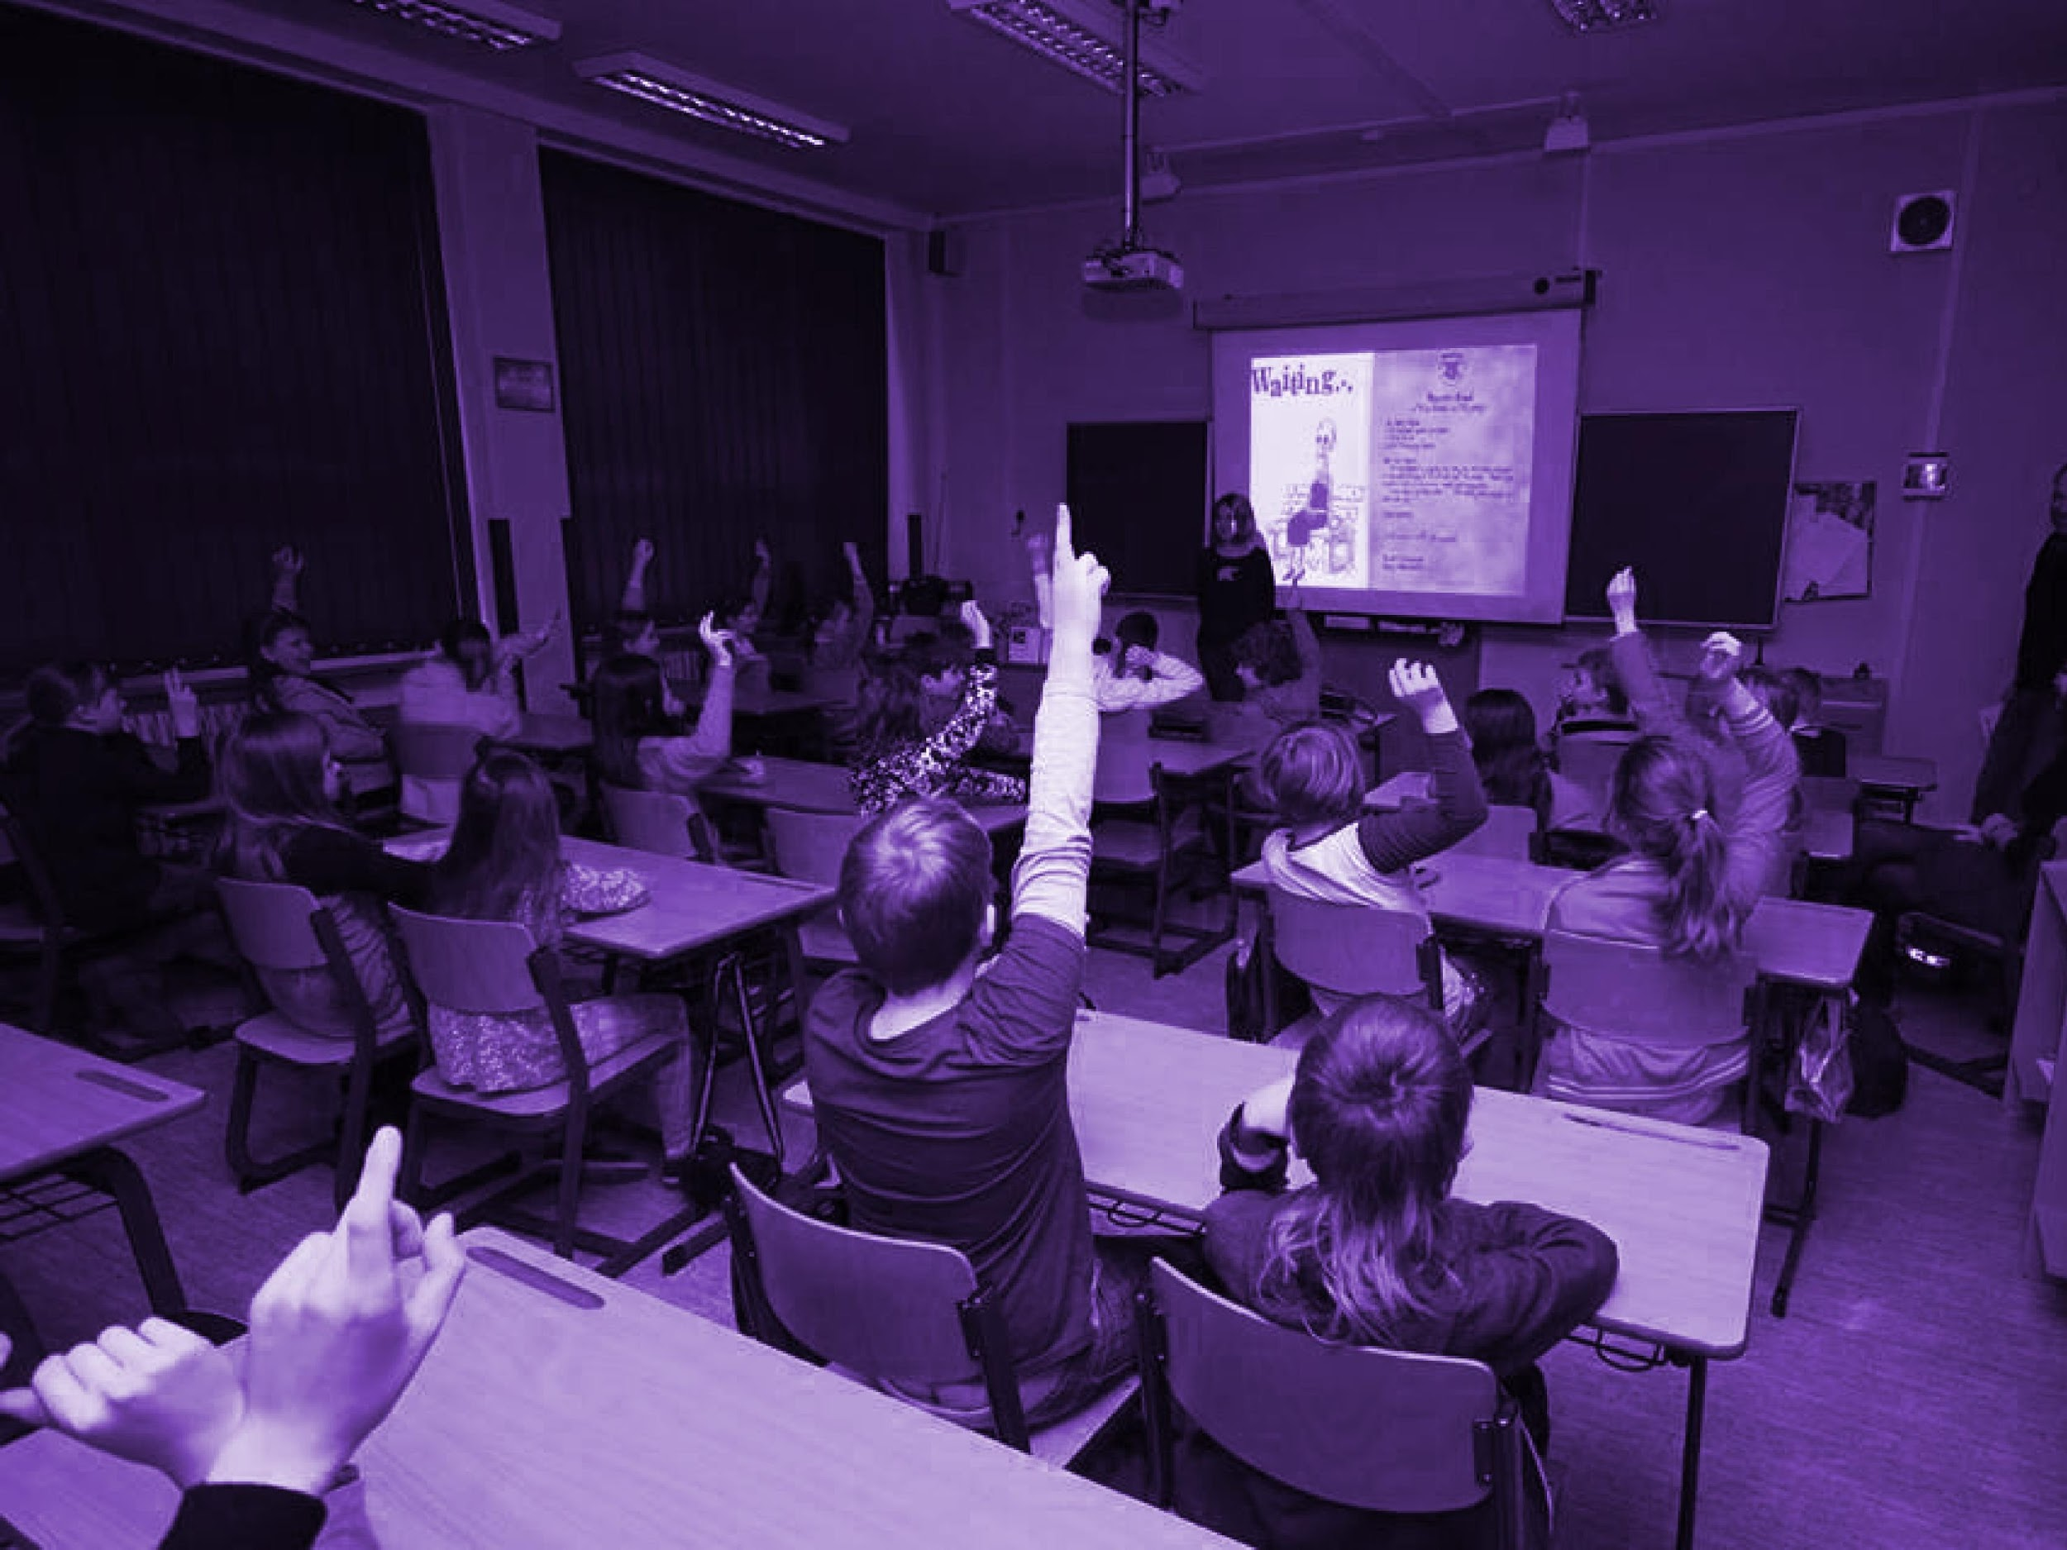
Edison Intern Introduction
Intern Introduction

Slide 2
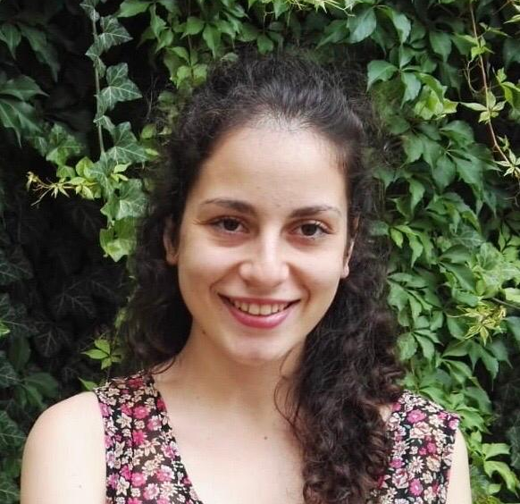
Milica
Mé jméno je Milica, je mi 20 let. Narodila jsem se v malém městě Valjevo, v Srbsku. Momentálně žiji poblíž hlavního města Bělehrad s mými rodiči, mladší sestrou a jedním pejskem. Mám ráda zvířata, sporty a knihy. Mým největším koníčkem je ale volejbal a informatika. Dokončila jsem školu Elektronického inženýrství Nikoly Tesly a nyní studuji počítačové vědy na matematické fakultě. Hraji volejbal již 7 let a velmi ráda cestuji, abych poznávala nové kultury. To je jeden z důvodů, proč se tolik těším do České republiky, kde jsem byla již třikrát. Miluji pracovat s dětmi a jednou za čas pracuji v programátorské škole pro děti. Často také děti doučuji matematiku a to mě velmi baví. Jsem vděčná, že mohu být součástí tohoto projektu a mít tak možnost pracovat s dětmi všeho věku a kultur.
Původ
Srbsko
Věk
20 let
Koníčky
Volejbal, cestování, knihy

Slide 3
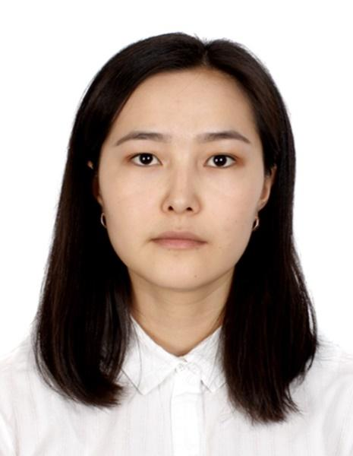
Nurzada
Jsem Nurzada, lokální průvodce v Kyrgystánu a jsem velmi ráda že mohu reprezentovat svou zemi v tomto projektu. Být reprezentativní pro svou zemi je velmi odpovědná činnost, protože představuji celou svou zemi, budu se tedy snažit reprezentovat ji co nejlépe.
O mně:
Je mi 21 let, jsem student a studuji na Kyrgyz-Russian Slavic University. Dostávám od školy měsíční stipendium a tak mohu být součástí mnoha projektů a konferencí. Třikrát týdně chodím do posilovny. Lidé o mně říkají, že jsem velmi pracovitý člověk. Nemám mnoho volného času, protože po škole chodím pracovat jako operátorka pro taxi službu. Pokud mám volno, ráda čtu knihy nebo se jen procházím venku s přáteli. O víkendu nejraději chodím do kina s přáteli a poté chodíme na naše oblíbená jídla.
Původ
Kyrgyzstán
Věk
21 let
Koníčky
Posilovna, knihy, přátlé

Slide 4
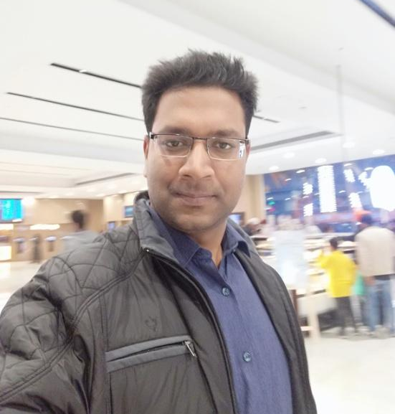
Akhil
Mé jméno je Akhil Gupta a jsem z Indie. Žiji v místě, které se jmenuje Chandigarh v Indii. Je mi 27 let a jsem inženýr. Vystudoval jsem školu Elektroniky a inženýrství v roce 2015. Poté jsem začal pracovat ve firmě Ericsson, jedné z neprestižnějších telekomunikačních firem na světě. Tuto firmu jsem opustil v roce 2019 kvůli mnoha novým příležitostem, abych objevil něco nového. S AIESEC spolupracuji od roku 2013 a vždy jsem chtěl zkusit jednu z mezinárodních stáží. Teď když mám tu možnost, velmi se těším, až objevím nové kultury a budu moci ukázat také tu svou. Mými koníčky je hraní stolního tenisu, filmy a samozřejmě trávení času s mými přáteli, například chodit na jogging. Mám rád také historii různých zemí. Velmi se těším až objevím něco nového v České republice.
Původ
Indie
Věk
27 let
Koníčky
Tennis, filmy, jogging, přátelé

Slide 5
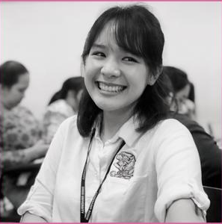
Christie
Mým koníčkem jsou lidské zdroje, tedy marketing. Jsem člověk, který se rád dozvídá o nových kulturách a učí se nové věci. Doufám, že díky této příležitosti se naučím něco nového o Vaší kultuře, protože věřím, že z nových zkušeností se vytváří lidský charakter a způsob smýšlení. Jako student PR věřím, že jsem schopná v komunikaci a to v různých situacích, zároveň si umím poradit s různými lidmi. Mám mnoho zkušeností z organizace, která vede ženy k umění být leaderem. Tato organizace se jmenuje „ŽENY MOHOU VÉST“. Momentálně pro tuto organizaci tvořím sociální média. Tyto zkušenosti mě naučily mnoho dovedností jako například časový management, řešení problémů a hlavně jak vést lidi. Věřím, že s těmito zkušenostmi budu skvělým kandidátem.
Původ
Indonésie
Věk
21 let
Koníčky
Veřejné vztahy (PR), sport, přátelé

Slide 6
Contact Information
Alexandra Netolická
AIESEC CUNI
E-mail: cuni@aiesec.cz
Phone: +420 774 871 855
E-mail: alexandra.netolicka@aiesec.cz

